Slide 1

Digitaltechnik
Kapitel 10 (Digitale Übertragungsverfahren)
Klasse E nach A für den Kurs der Ausbildungskooperation Ruhrgebiet Winter 2024 / 2025.
Basierend dem Online-Kurs bei 50ohm.de.
Michael Funke – DL4EAX

Slide 2
Grundlagen

Slide 3
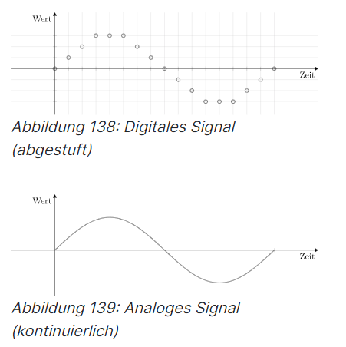
Analog vs. Digital
N
Bei der Informationsübertragung unterscheidet man grundsätzlich zwischen analogen und digitalen Verfahren.
Digital bedeutet, dass etwas in Stufen erfolgt, also nur bestimmte Werte annehmen kann und keine Werte dazwischen kennt. Mathematisch ausgedrückt: Diskret
Analog hingegen steht dafür, dass etwas kontinuierlich ist, also auch beliebige Zwischenwerte annehmen kann.
https://50ohm.de/NEA_analog_vs_digital.html

Slide 4
Binäres Zahlensystem
E
Menschen sind es gewohnt, die zehn Ziffern von 0 bis 9 zu benutzen. Man spricht von einem Zehner- oder Dezimalsystem.
Für Computer ist es hingegen einfacher mit nur 2 Ziffern zu arbeiten:
Der 0 und der 1. Dies entspricht zwei Zuständen: Beispielsweise ausgeschaltet und eingeschaltet oder auch 0 V und 5 V.
Mit einem Bit sind zwei Werte möglich (0 und 1), mit zwei Bits schon vier (00, 01, 10 und 11) und mit jedem weiteren Bit jeweils doppelt so viele.
Mathematisch ausgedrückt:
Mit n Bits lassen sich 2^{n} verschiedene Zahlen darstellen.
https://50ohm.de/NEA_binaer.html

Slide 5
Amplituden- Frequenz- und Phasenumtastung

Slide 6
Amplituden- Frequenz- und Phasenumtastung (ASK, FSK, PSK) I
E
Genauso wie es verschiedene analoge Modulationsverfahren gibt, gibt es auch verschiedene digitale Modulationsverfahren.
Die grundlegenden Möglichkeiten ein Signal zu modulieren, also auf einen Hochfrequenzträger aufzuprägen, sind dieselben: Veränderung der Amplitude, der Frequenz oder der Phase des Trägers.
https://50ohm.de/NEA_ask_fsk_afsk.html

Slide 7
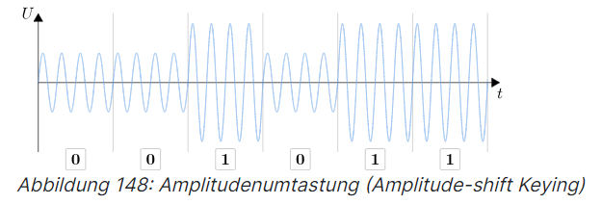
Amplituden- Frequenz- und Phasenumtastung (ASK, FSK, PSK) II
E
Bei der Amplitudenumtastung (Amplitude Shift Keying, ASK) wird im einfachsten Fall zwischen zwei Amplituden gewechselt.
https://50ohm.de/NEA_ask_fsk_afsk.html

Slide 8
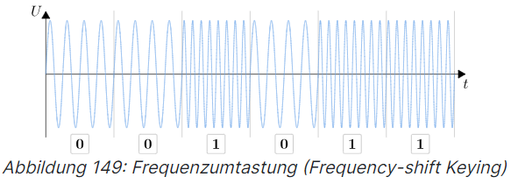
Amplituden- Frequenz- und Phasenumtastung (ASK, FSK, PSK) III
E
Bei der Frequenzumtastung (Frequency Shift Keying, FSK) wechselt der Sender zwischen bestimmten Frequenzen.
https://50ohm.de/NEA_ask_fsk_afsk.html

Slide 9
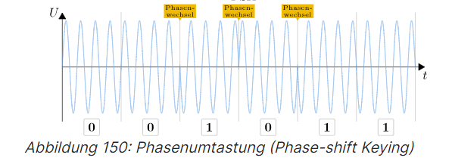
Amplituden- Frequenz- und Phasenumtastung (ASK, FSK, PSK) IV
E
Bei der Phasenumtastung (Phase Shift Keying, PSK) wechselt der Sender zwischen bestimmten Phasenlagen.
https://50ohm.de/NEA_ask_fsk_afsk.html

Slide 10
AFSK
E
Eine Sonderform der digitalen Modulation stellt das Audio Frequency Shift Keying (AFSK) dar.
Im Gegensatz zu ASK steht hier das „A“ nicht für Amplitude, sondern für Audio, also für hörbare Frequenzen (Niederfrequenz).
Es wird eine Frequenzumtastung (FSK) im Bereich deutlich unter 20 kHz durchgeführt. Oftmals wird der Bereich von ca. 300 Hz bis 2700 Hz genutzt.
Für eine Aussendung per Funk muss eine weitere Modulation stattfinden, beispielsweise per FM, AM oder SSB. Wird SSB eingesetzt, so ist das Signal auf dem Band nicht mehr von einem FSK-Signal zu unterscheiden.
https://50ohm.de/NEA_afsk.html

Slide 11
Symbolumschaltung und Bandbreite
A
Bei jeder Umtastung der Amplitude, Frequenz oder Phase spricht man von von einer Symbolumschaltung.
Als Symbol werden in der Digitaltechnik die verschiedenen Zeicheneinheiten zur Übertragung des Informationsgehaltes bezeichnet.
Die Anzahl der pro Zeitspanne übertragenen Symbole ist die Symbolrate und wird in der Einheit Baud ausgedrückt.
Dabei entstehen Seitenbänder, das kennen wir bereits aus der analogen Modulation.
Je schneller Amplitude, Frequenz oder Phase verändert werden, umso breitbandiger wird das erzeugte Signal.
https://50ohm.de/NEA_symbolumschaltung_bandbreite.html

Slide 12
Datenübertragungsrate
E
Üblicherweise für die Datenübertragungsrate in Bit pro Sekunde (Bit/s) angegeben.
Die dabei genutzte Bandbreite wird in Hz angegeben.
Wie und warum sich die Symbolrate und Datenübertragungsrate unterscheiden können, schauen wir uns im nächsten Kapitel genauer an.
https://50ohm.de/NEA_datenuebertragungsdrate.html

Slide 13
Mehrwertige Verfahren

Slide 14
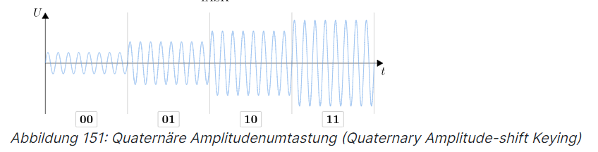
Mehrwertige Verfahren I
A
Viele digitale Modulationsverfahren verwenden mehr als zwei Symbole.
Anstelle von nur zwei Amplituden (klein und groß) funktioniert zum Beispiel die 4-Fach-Amplitudenumtastung (4ASK) mit vier unterschiedlichen Amplituden, beispielsweise 25 %, 50 %, 75 %, 100 % des Maximums. So lassen sich zwei Bits zu einem Symbol zusammenfassen und gleichzeitig übertragen.
https://50ohm.de/NEA_mehrwertige_verfahren.html

Slide 15
Mehrwertige Verfahren II
A
Dieses Prinzip lässt sich auf die Frequenz- und Phasenumtastung übertragen.
Eine einfache Phasenumtastung (Binary Phase-Shift Keying, BPSK) verwendet nur zwei verschiedene Phasenlagen und kann daher nur ein Bit gleichzeitig senden.
Die Quadraturphasenumtastung (Quadrature Phase-Shift Keying, QPSK) hingegen nutzt vier verschiedene Phasenlagen (0 °, 90 °, 180 ° und 270 °) und überträgt somit zwei Bits in jedem Schritt.
https://50ohm.de/NEA_mehrwertige_verfahren.html

Slide 16
Mehrwertige Verfahren III
A
Da bei Verfahren wie QPSK mehr als ein Bit pro Symbol übertragen wird, müssen wir mit den Einheiten aufpassen.
Werden nur zwei Symbole verwendet und somit jedes Bit einzeln gesendet, entspricht die Symbolrate in Baud der Datenrate in Bit/s.
Werden jedoch mehr Symbole verwendet und somit mehrere Bits gleichzeitig übertragen, ist die Datenrate höher als die Symbolrate.
https://50ohm.de/NEA_mehrwertige_verfahren.html

Slide 17
Mehrwertige Verfahren IV
A
Die Formel C = R_{S} ⋅ n stellt den Zusammenhang dar:
C → Datenübertragungsrate in Bit/s
R_{S} → Symbolrate in baud
n → Symbolgröße in Bit/Symbol
https://50ohm.de/NEA_mehrwertige_verfahren.html

Slide 18
Mehrwertige Verfahren V
A
Beispiel für RTTY:
Umschaltung zwischen zwei Symbolfrequenzen, so dass pro Symbol ein Bit (0 oder 1) übertragen werden kann bei 45,45 baud.
Gegeben sind:
R_{S} = 45,45 baud
n = 1 Bit​/Symbol
Gesucht: C
C = R_{S} ⋅ n = 45,45 baud ⋅1 = 45,45 Bit/s
→ Datenrate = Symbolrate
https://50ohm.de/NEA_mehrwertige_verfahren.html

Slide 19
Mehrwertige Verfahren VI
A
Beispiel für FT4:
Umschaltung zwischen vier Symbolfrequenzen, so dass pro Symbol zwei Bit (00, 01, 10 oder 11) übertragen werden können bei 23,4 baud.
Gegeben sind:
R_{S} = 23,4 baud
n = 2 Bit​/Symbol
Gesucht: C
C = R_{S} ⋅ n = 23,4 baud ⋅ 2 = 46,8 Bit/s
→ Datenrate = 2 ⋅ Symbolrate
https://50ohm.de/NEA_mehrwertige_verfahren.html

Slide 20
Quadraturamplitudenmodulation (QAM) I
A
Es scheint zunächst nahe zu liegen, die Anzahl der Symbole möglichst groß zu wählen, damit pro Symbol möglichst viele Informationen übertragen werden können.
Doch dann muss ein Empfänger z.B. zwischen vielen unterschiedlichen Amplituden unterscheiden können. Somit wird das Verfahren anfälliger für Störungen. Hier ein Beispiel, welches wir vorhin schon gesehen haben:
https://50ohm.de/NEA_qam.html

Slide 21
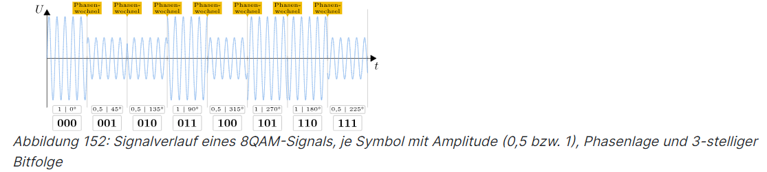
Quadraturamplitudenmodulation (QAM) II
A
Trick: Anstelle der Änderung nur eines Parameters (z.B. der Amplitude) werden pro Symbol zwei Parameter verändert, nämlich die Amplitude und die Phase.
Ein Symbol entspricht dann einer Kombination einer bestimmten Amplitude mit einer bestimmten Phasenlage.
https://50ohm.de/NEA_qam.html

Slide 22
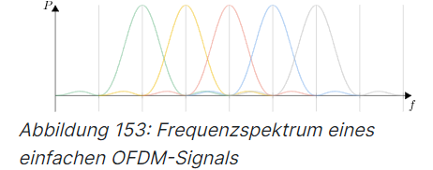
Orthogonales Frequenzmultiplexverfahren (OFDM) I
A
Es ist auch möglich, einen Datenstrom auf mehrere Träger zu verteilen, die auf unterschiedlichen, jedoch nahegelegenen Frequenzen liegen.
Bei der orthogonalen Frequenzmodulation (Orthogonal Frequency-Division Multiplexing, OFDM) werden die einzelnen Träger in einem Abstand platziert, wo ein gegenseitiges Stören untereinander (ein sogenanntes „Übersprechen“) vermieden wird.
https://50ohm.de/NEA_ofdm.html

Slide 23
Orthogonales Frequenzmultiplexverfahren (OFDM) II
A
Ein Vorteil dieses Vorgehens liegt darin, dass schmalbandige Störungen nur einen oder wenige Träger stören. Im Zusammenspiel mit Fehlerkorrekturverfahren mit redundanter Datenübertragung, die wir später kennenlernen werden, ist es so möglich, trotz schmalbandiger Störungen eine fehlerfreie Übertragung zu erreichen.
Ein weiterer Vorteil ergibt sich aus der geringeren Symbolrate jedes einzelnen Trägers. Durch die geringere Symbolrate ist die Dauer eines jeden Symbols länger. Im Falle zeitlicher Verschiebungen aufgrund von Mehrwegeausbreitung ist der Anteil der Überlagerung zwischen den Signalen entsprechend geringer.
https://50ohm.de/NEA_ofdm.html

Slide 24
Shannon-Hartley-Gesetz

Slide 25
Shannon-Hartley-Gesetz I
A
Welche Datenübertragungsrate erreichbar ist, hängt von der nutzbaren Bandbreite und dem Signal-Rauschverhältnis ab.
Aus diesen beiden Größen kann mit dem Shannon-Hartley-Gesetz die theoretisch maximal erreichbare Datenübertragungsrate für einen Übertragungskanal berechnet werden.
Ein leicht zu merkender Wert stellt sich bei einem Signal-Rausch-Verhältnis von 0 dB ein.
Hier entspricht die Bandbreite in Hertz genau der maximal erreichbaren Datenrate in Bit/s.
https://50ohm.de/NEA_shannon_hartley_gesetzt.html

Slide 26
Shannon-Hartley-Gesetz II
A
Schlechtere Signal-Rausch-Verhältnisse ermöglichen entsprechend weniger Datenrate, bessere Signal-Rausch-Verhältnisse größere Datenraten.
Da die Rechnungen dazu recht komplex sind, wurden die Prüfungsfragen so gestaltet, dass man das Ergebnis leicht abschätzen kann.
Im Folgenden gibt es Beispiele mit 0 db, -20 db und (+)30 db.
https://50ohm.de/NEA_shannon_hartley_gesetzt.html

Slide 27
Shannon-Hartley-Gesetz III
A
Beispiel 1:
Ein Übertragungskanal mit einer Bandbreite von 2,7 kHz wird durch additives weißes Gaußsches Rauschen (AWGN) gestört. Das Signal-Rausch-Verhältnis (SNR) beträgt 0 dB.
Welche Bitrate kann nach dem Shannon-Hartley-Gesetz etwa maximal fehlerfrei übertragen werden?
→ Durch ein SNR von 0db entspricht die Bandbreite in Hertz genau der maximal erreichbaren Datenrate in Bit/s, also 2,7 kbit/s.
https://50ohm.de/NEA_shannon_hartley_gesetzt.html

Slide 28
Shannon-Hartley-Gesetz IV
A
Beispiel 2:
Ein Übertragungskanal mit einer Bandbreite von 2,7 kHz wird durch additives weißes Gaußsches Rauschen (AWGN) gestört. Das Signal-Rausch-Verhältnis (SNR) beträgt -20 dB.
Welche Bitrate kann nach dem Shannon-Hartley-Gesetz etwa maximal fehlerfrei übertragen werden?
→ Durch ein SNR von -20db muss die maximal erreichbare Datenrate kleiner 2,7 kbit/s sein. Zur Auswahl stehen 5,4 kbit/s, 2,7 kbit/s, 39 Bit/s und „Übertagung nicht möglich“. Es kann nur 39 Bit/s richtig sein.
https://50ohm.de/NEA_shannon_hartley_gesetzt.html

Slide 29
Shannon-Hartley-Gesetz V
A
Beispiel 3:
Ein Übertragungskanal mit einer Bandbreite von 10 MHz wird durch additives weißes Gaußsches Rauschen (AWGN) gestört. Das Signal-Rausch-Verhältnis (SNR) beträgt 30 dB.
Welche Bitrate kann nach dem Shannon-Hartley-Gesetz etwa maximal fehlerfrei übertragen werden?
→ Durch ein SNR von 30db muss die maximal erreichbare Datenrate größer 10 Mbit/s sein. Zur Auswahl stehen 10 Mbit/s , 7 Mbit/s , 8 Mbit/s und 100 Mbit/s. Es kann nur 100 Mbit/s richtig sein.
https://50ohm.de/NEA_shannon_hartley_gesetzt.html

Slide 30
Optimierung der Übertragung

Slide 31
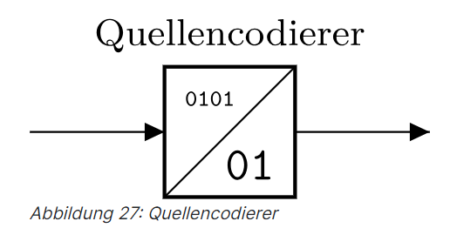
Quellencodierung
A
Die Hauptaufgabe der digitalen Übertragung ist es, Informationen von einem Sender zu einem oder mehreren Empfängern zu übermitteln.
Dabei soll das Frequenzspektrum möglichst effizient genutzt werden.
Dies erreicht man durch die Kompression der Nutzdaten, die sogenannte Quellencodierung.
Dabei werden Redundanzen (z. B. Wiederholungen) oder Irrelevanzen (weniger wichtige Informationsteile) aus dem Datenstrom entfernt.
https://50ohm.de/NEA_quellencodierung.html

Slide 32
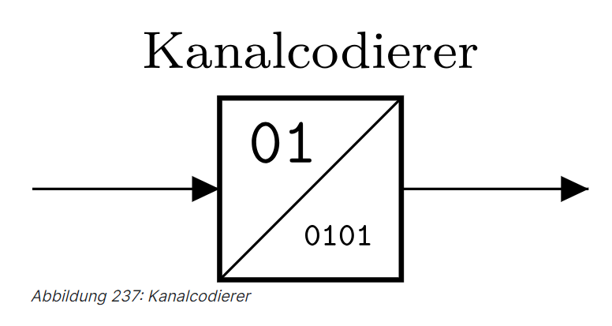
Kanalcodierung I
A
Durch atmosphärische Einflüsse oder Aussendungen anderer Stationen kann es zu Störungen auf dem Übertragungsanal kommen, welche zu Fehlern bei der Übertragung führen.
Die Kanalcodierung fügt der zu übertragenden Informationen gezielt Redundanz hinzu, beispielsweise Wiederholungen oder Prüfsummen.
https://50ohm.de/NEA_kanalcodierung.html

Slide 33
Kanalcodierung II
A
Wir unterscheiden zwei Arten der Kanalcodierung:
  Fehlererkennung: Man kann erkennen, dass bei der Übertragung ein Fehler aufgetreten ist, und dann z. B. eine erneute Übertragung anfordern.
  Vorwärtsfehlerkorrektur: Fehler, die bei der Übertragung entstehen, werden mit Hilfe der Redundanz beim Empfänger korrigiert.
Im Folgenden wollen wir uns diese beiden Arten genauer anschauen.
https://50ohm.de/NEA_kanalcodierung.html

Slide 34
Fehlererkennung I
A
Die einfachste Art der Fehlererkennung wird durch das Hinzufügen eines zusätzlichen Bits realisiert, dem Prüfbit. Es wird auch Parity Bit genannt.
Es gibt zwei Varianten dieses Verfahrens.
Bei Even Parity wird der Wert des Prüfbits so gesetzt, dass die Anzahl der auf 1 gesetzten Bits (incl. Prüfbit) immer gerade ist.
Bei Odd Parity hingegen muss die Anzahl der auf 1 gesetzten Bits (incl. Prüfbit) immer ungerade sein.
Sender und Empfänger müssen sich vor der Übertragung einig sein, welche der beiden Varianten verwendet wird.
https://50ohm.de/NEA_fehlererkennung.html

Slide 35


Fehlererkennung II
A
Zur Veranschaulichung ein Beispiel mit Even Parity:
Nehmen wir an, wir wollen folgendes Byte übertragen:
Wir zählen 5 Einsen, also eine ungerade Anzahl. Das Prüfbit muss demnach auf 1 gesetzt werden, damit eine gerade Anzahl an Einsen herauskommt:
Wenn nun ein Übertragungsfehler ein Bit verändert, dann wird die Anzahl der Einsen ungerade. Der Empfänger erkannt daran, dass ein Fehler vorliegt.
https://50ohm.de/NEA_fehlererkennung.html

Slide 36
Fehlererkennung III
A
Dieses Verfahren stößt schnell an seine Grenzen, nämlich dann wenn mehr als ein Fehler bei der Übertragung passiert.
Werden bei der Übertragung zwei Bits verändert, so bleibt die Anzahl der Einsen gerade und der Empfänger kann nicht mehr erkennen, dass Fehler aufgetreten sind.
Um Mehrbitfehler zu erkennen, kann man weitere Prüfbits hinzufügen. Dies funktioniert sehr gut bei Nachrichten mit einer festen Länge.
Ist die Länge der Daten variabel, verwendet man oft spezielle Prüfsummenverfahren wie die zyklische Redundanzprüfung (CRC), welche Fehler bis auf eine gewisse Restwahrscheinlichkeit erkennen. Dahinter steckt ein mathematisches Verfahren, auf das wir hier nicht weiter eingehen möchten.
https://50ohm.de/NEA_fehlererkennung.html

Slide 37
Fehlerkorrektur
A
Erkennt der Empfänger einen Fehler, zum Beispiel durch Prüfbits, kann er den Sender um eine erneute Übertragung der Daten bitten, um den Fehler zu korrigieren.
Bei der Vorwärtsfehlerkorrektur (engl. Forward Error Correction (FEC)) hingegen ist oft keine Neuübertragung nötig.
Dazu wird weitere Redundanz zu den Daten hinzugefügt, z. B. mehrere Prüfbits. So wird nicht nur erkannt, dass ein Fehler vorliegt, sondern auch wo. Das Verfahren kann den Fehler somit korrigieren, indem es das als fehlerhaft erkannte Bit berichtigt.
https://50ohm.de/NEA_fehlerkorrektur.html

Slide 38
Sende- und Empfangsketten

Slide 39
Sende- und Empfangsketten I
A
Durch die geschickte Kombination von Quellencodierung und Kanalcodierung kann die Bandbreite effektiv genutzt werden.
Zugleich können Übertragungsfehler erkannt und berichtigt werden.
Wir brauchen jetzt nur noch eine Komponente, die binäre Daten auf Symbole abbildet und umgekehrt. Das ist der Mapper, den wir auf der nächsten Seite kennen lernen.
https://50ohm.de/NEA_sende_empfangsketten.html

Slide 40


Sende- und Empfangsketten II
A
Mapper:
Für die Übertragung werden die binären Daten auf Symbole abgebildet z. B. Amplitude in 1 und 0.
De-Mapper:
Die für die Übertragung genutzten Symbole werden auf binären Daten abgebildet, z. B. 1 und 0 in Amplitude.
Damit haben wir alle Komponenten zusammen, die wir für die digitale
Signalübertragung benötigen, jetzt lernen wir wie diese zusammenarbeiten.
https://50ohm.de/NEA_mapping.html

Slide 41
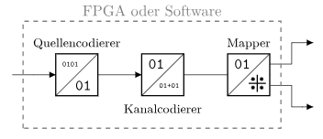
Sende- und Empfangsketten III
A
Die Reihenfolge der Verfahren ist für einen Sender dabei folgende:
1. Quellencodierer: Daten komprimieren
2. Kanalcodierer: Hinzufügen von Redundanz zur Fehlerkorrektur
3. Mapper: Abbilden binärer Daten auf Symbole z. B. Amplitude
Erklärung der Symbole:
Quellencodierer:
Der Block stellt dar, dass die Menge an
Information reduziert wird.
Kanalcodierer:
Der Block stellt dar, dass Redundanz den
Daten hinzugefügt wird.
https://50ohm.de/NEA_sende_empfangsketten.html

Slide 42
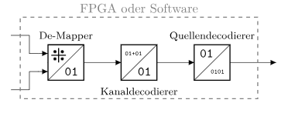
Sende- und Empfangsketten III
A
Für einen Empfänger funktioniert das ganze Rückwärts:
1. De-Mapper: Abbilden der Symbole auf binäre Daten
2. Kanaldecodierer: Erkennen und korrigieren von Fehlern
3. Quellendecodierer: Daten dekomprimieren
Erklärung der Symbole:
Kanalcodierer:
Der Block stellt dar, dass Redundanz
entzogen wird.
Quellencodierer:
Der Block stellt dar, dass die Daten
dekomprimiert werden.
https://50ohm.de/NEA_sende_empfangsketten.html

Slide 43
Zum Schuss noch 2 Themen, die noch über sind, und bis jetzt nicht so ganz reinpassten

Slide 44
Synchronisation
A
Damit der Empfänger sich auf den Beginn der Sendung einstellen kann und weiß ab wo das Signal zu dekodieren ist, erfolgt bei den meisten Verfahren vorab eine Synchronisierung.
Anders ausgedrückt: Es wird eine zeitliche Übereinstimmung zwischen Sender und Empfänger hergestellt.
In einfachsten Fall wird, wie bei FT8, die zeitliche Übereinstimmung dadurch hegestellt, dass beide Seiten die gleiche Uhrzeit haben.
https://50ohm.de/NEA_synchronisation.html

Slide 45
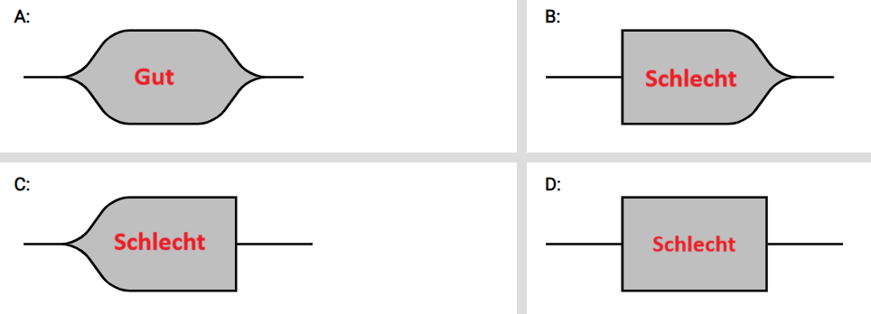
TasTklicks bei Telegrafie
A
Von der Morsetelegrafie kennen wir bereits Tastklicks, die breitbandige Störungen darstellen.
Sie entstehen, wenn beim Drücken bzw. Loslassen der Morsetaste der Träger plötzlich ein- bzw. ausgeschaltet wird.
Ein zu steiles Ansteigen der Signalflanken sollte verhindert werden.
https://50ohm.de/NEA_symbolumschaltung_bandbreite.html

Slide 46

Initialer Autor:
Michael Funke - DL4EAX
Basierend auf 50ohm.de
Änderungen durch:
Hier bitte Ihren Namen eintragen, wenn Sie Änderungen vorgenommen haben.
Sie dürfen:
Teilen: Das Material in jedwedem Format oder Medium vervielfältigen und weiterverbreiten.
Bearbeiten: Das Material verändern und darauf aufbauen.
Unter folgenden Bedingungen:
Namensnennung: Sie müssen angemessene Urheber- und Rechteangaben machen, einen Link zur Lizenz beifügen und angeben, ob Änderungen vorgenommen wurden. Diese Angaben dürfen in jeder angemessenen Art und Weise gemacht werden, allerdings nicht so, dass der Eindruck entsteht, der Lizenzgeber unterstütze gerade Sie oder Ihre Nutzung besonders.
Nicht kommerziell: Sie dürfen das Material nicht für kommerzielle Zwecke nutzen.
Weitergabe unter gleichen Bedingungen: Wenn Sie das Material verändern oder anderweitig direkt darauf aufbauen, dürfen Sie Ihre Beiträge nur unter derselben Lizenz wie das Original verbreiten.
Der Lizenzgeber kann diese Freiheiten nicht widerrufen solange Sie sich an die Lizenzbedingungen halten.
Details: https://creativecommons.org/licenses/by-nc-sa/3.0/de/

